Slide 1


DẠY HỌC DỰA TRÊN TRUY VẤN

Slide 2

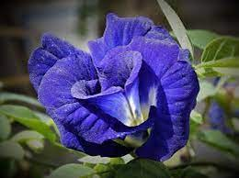

DẠY HỌC DỰA TRÊN TRUY VẤN
Khám phá một đối tượng mới
Hãy đặt tất cả các câu hỏi về đối tượng
Ghi chép lại các câu hỏi của nhóm
Chia sẻ với các nhóm khác

Slide 3

DẠY HỌC DỰA TRÊN TRUY VẤN
Tất cả các bài học STEAM đều dựa trên truy vấn

Slide 4


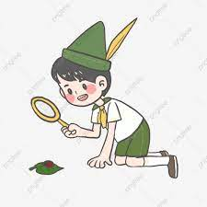
Dạy học dựa trên truy vấn là một phương pháp giáo dục lấy trẻ làm trung tâm. Thay vì GV trình bày cho trẻ kiến thức, kỹ năng đã định sẵn thì yêu cầu trẻ tự đặt ra câu hỏi kiểu “điều tra” và tiến hành “tìm kiếm tri thức” để đi đến kết luận về các sự vật, hiện tượng trong thế giới xung quanh trẻ.

Slide 5

SỰ KHÁC NHAU GIỮA DẠY HỌC TRUY VẤN VÀ ĐÀM THOẠI
Dạy học dựa trên truy vấn không chỉ là phương pháp đàm thoại trong dạy học truyền thống…

Slide 6
SỰ KHÁC NHAU GIỮA DẠY HỌC TRUY VẤN VÀ ĐÀM THOẠI
ĐÀM THOẠI
- GV đặt câu hỏi để trẻ trả lời
- Những câu hỏi GV đặt ra dẫn dắt trẻ tìm hiểu về một đối tượng nhất định theo ý đồ của GV
- Trẻ nắm bắt kiến thức theo 1 chiều từ Gv ->trẻ
DẠY HỌC TRUY VẤN
- Đây là những câu hỏi của trẻ với đối tượng
- Những câu hỏi này sẽ dẫn dắt trẻ tìm kiếm tri thức
- Trẻ có thể tìm kiếm tri thức bằng nhiều con đường khác nhau:
+ Tự trải nghiệm: Quan sát, thí nghiệm, thử nghiệm, HĐ thực tiễn,…
+ Hỏi chuyên gia
+ Hỏi cha mẹ
+ Tra cứu Internet, nghe/đọc sách,..

Slide 7


GIÁO VIÊN SẼ LÀM GÌ KHI TỔ CHỨC DẠY HỌC TRÊN TRUY VẤN?
Quá trình hoạt động/ khám phá của trẻ được định hướng bởi những vấn đề, những câu hỏi được trẻ đặt ra và hoạt động khám phá của trẻ sẽ được tiếp diễn từ những nội dung mà trẻ chưa biết, trẻ có nhiệm vụ tìm kiếm câu trả lời thông qua hoạt động khám phá. Khi tổ chức dạy học dựa trên truy vấn, giáo viên cần chú ý điều gì?

Slide 8
VAI TRÒ CỦA GV KHI TỔ CHỨC DẠY HỌC DỰA TRÊN TRUY VẤN
- Từ những vấn đề thú vị của thực tiễn để khơi gợi trí tò mò, thích khám phá của trẻ.
- Khyến khích và hướng dẫn trẻ cách đặt câu hỏi (Các câu hỏi kiểu điều tra/hướng vào HĐ khám phá đối tượng: cái gì? Nó như thế nào? Dùng để làm gì? Làm như thế nào để…?...)
- Lắng nghe, phân loại, ghi chép lại câu hỏi của trẻ
- Hướng dẫn trẻ cách khảo sát và thu thập thông tin
- Cung cấp môi trường để trẻ thu thạp và “Ghi chép”, lưu giữ lại kết quả
- Tổ chức cho trẻ thảo luận và cha sẻ kết quả của hoạt động
- GV cần có những kết luận cần có cho câu trả lời của trẻ.

Slide 9

THỰC HÀNH: Mỗi nhóm chọn một đối tượng bất kỳ tiến hành dạy học dựa trên truy vấn

Slide 10
MÔ HÌNH DẠY HỌC 5 E
2.Explore
(Khám phá)
3.Explain
(Giải thích
4.Extend
(Mở rộng
1.Engage
(Thu hút)
5.Evaluate
(Đánh giá)

Slide 11

1: Engager (Gắn kết/Thu hút)
Mục đích của bước 1: “Thu hút” trẻ
- Có những cách nào để “thu hút” trẻ?

Slide 12
1: Engager (Gắn kết/Thu hút)
MỤC ĐÍCH
Giúp trẻ có hứng thú, quan tâm và chú ý đến nội dung điều tra, khám phá
CÁC HOẠT ĐỘNG
- Quan sát sự vật, hiện tượng trong môi trường xung quanh
- Xem Video
- Kể chuyện
- Sử dụng tình huống có vấn đề
Thực hành
=> Dẫn dắt trẻ vào nội dung khám phá

Slide 13

2: Explore (Khám phá)
Bước 2: “Khám phá” nhằm mục đích gì?
Các hoạt động khám phá?

Slide 14
2: Explore (Khám phá)
MỤC ĐÍCH
Khám phá, trải nghiệm, điều tra nhằm làm sáng tỏ kiến thức dưới sự chỉ dẫn của giáo viên
CÁC HOẠT ĐỘNG
- Thí nghiệm
- Quan sát
- Thử nghiệm
- Đọc sách
- Ghi chép lại bằng kí hiệu, mô hình, sơ đồ

Slide 15
2: Explore (Khám phá)
- Tổ chức cho trẻ khám phá theo nhóm
Tạo cơ hội cho trẻ chọn đối tượng/nguyên liệu/phương tiện khám phá
Hướng dẫn trẻ khám phá. Chọn 1 trong các phương án sau:
+ Làm mẫu cách khám phá
+ Hưỡng dẫn trẻ khám phá bằng lờ hoặc bằng sơ đồ
+ Trẻ thảo luận trong nhóm và đưa ra cách khám phá
Hướng dẫn trẻ cách “ghi chép”:
+ Giáo viên thiết kế mẫu bảng “Ghi chép” và hướng dẫn trẻ cách ghi chép
+ Trẻ thảo luận, thỏa thuận trong nhóm để thống nhất kí hệu và cách ghi chép

Slide 16
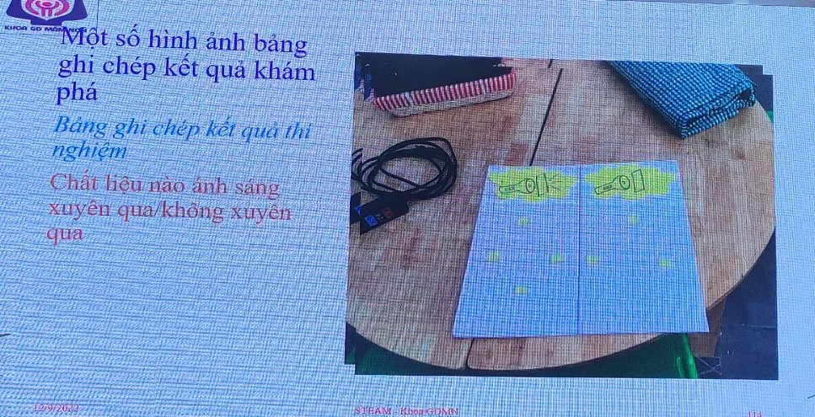

Slide 17
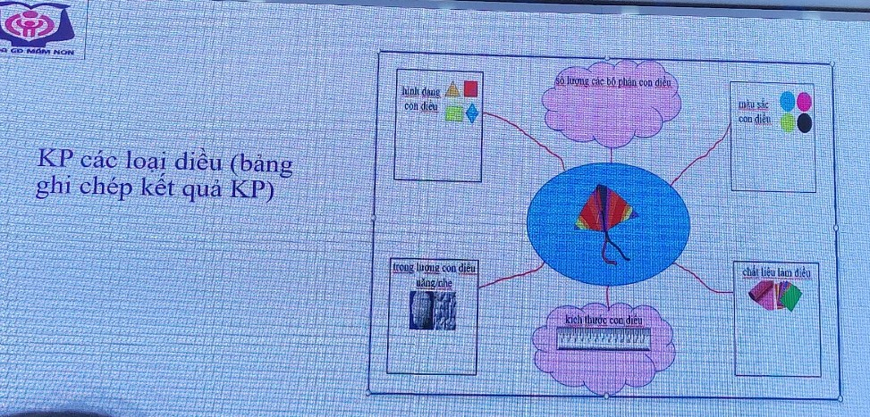

Slide 18
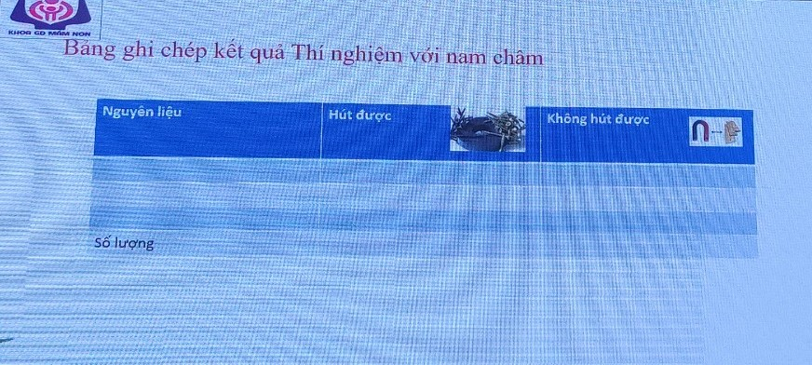

Slide 19
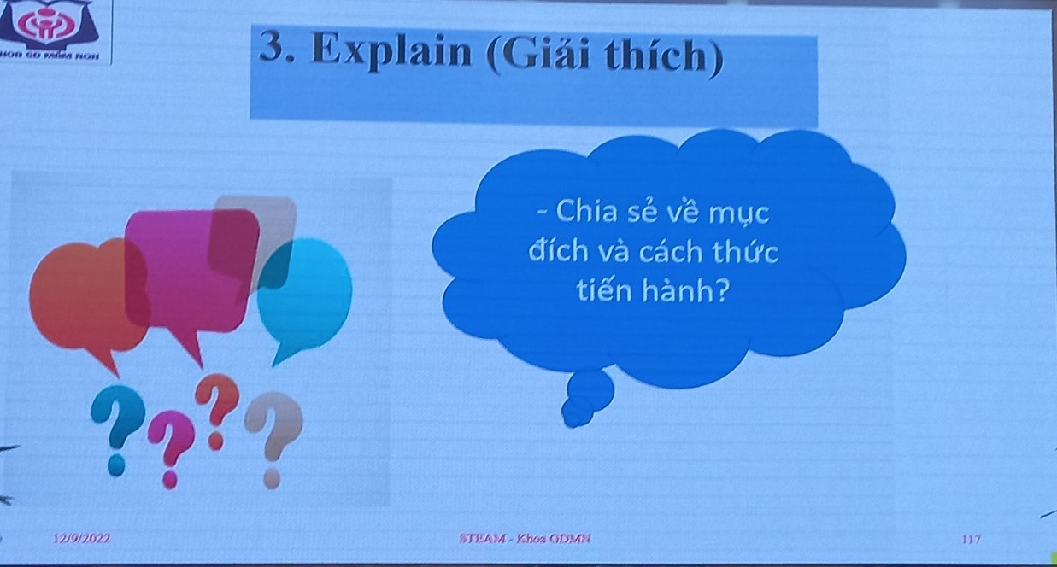

Slide 20
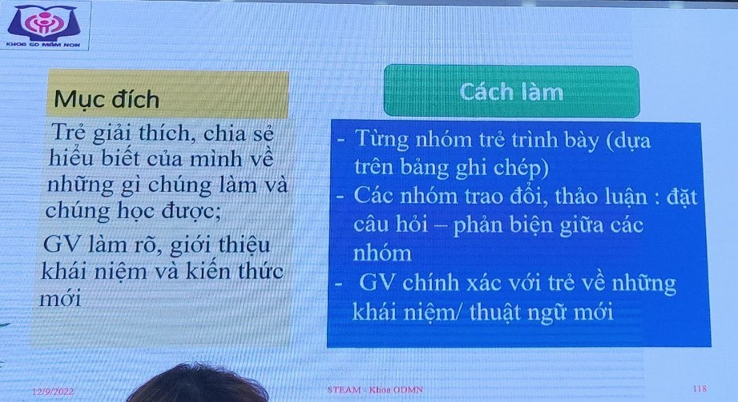

Slide 21
4.Extend (Củng cố/Mở rộng)
MỤC ĐÍCH
Trẻ áp dụng những điều đã học vào việc tạo ra sản phẩm, phát triển thêm kiến thức và kỹ năng mới/tạo ra sản phẩm
+> Củng cố, mở rộng thêm kiến thức và kỹ năng
CÁCH LÀM
- Thực hành áp dụng kiến thức, kỹ năng vào tình huống, hoàn cảnh mới
- Chế tạo sản phẩm
- Đọc sách, xem bang hình

Slide 22

CÁCH THỰC HỆN
- Quan sát quá trình trẻ HĐ (Khi trẻ thảo luận, trình bày kết quả, chế tọ sản phẩm,…)
- Đánh giá theo sổ ghi chép, bản thiết kế của trẻ
- Đánh giá sản phẩm chế tạo của trẻ
- Trẻ tự đánh giá theo các tiêu chí
5.Evaluate
(Đánh giá)
MỤC ĐÍCH
Đánh giá cả kỹ năng và kiến thức của trẻ bởi cả Gv và trẻ

Slide 23
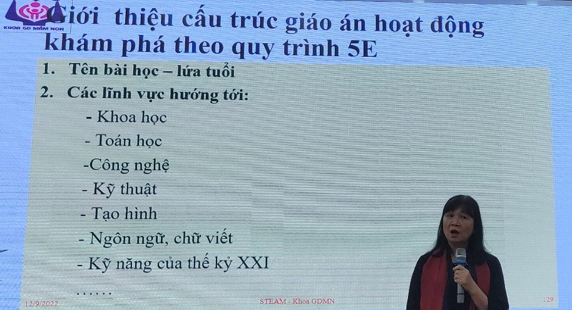


Slide 24

3. Các kỹ năng và nội dung chính
- Các kỹ năng trong thế kỷ 21
- Các lĩnh vực của STEAM
4. Nguyên vật liệu: Các loại đồ dùng, nguyên vật liệu cần thết dùng cho khám phá và cho hoạt động, mở rộng

Slide 25
5. Kiến thức giáo viên cần biết
6. Câu hỏi quan trọng
7. Quy trình 5 E:
E1: Thu hút
E2: Khám phá: Hướng dẫn cách khám phá; trình bày mẫu bảng ghi chép
E3: Giải thích: Trình bày các câu hỏi gợi ý giúp trẻ chia sẻ kết quả khám phá và kiến thức giáo viên cần chính xác
E4: Mở rộng: Nêu tên hoạt động củng cố
E5: Đánh giá: Nêu các nội dung cần đánh giá

Slide 26
THỰC HÀNH
- Xem video HĐ: Núi lửa phun trào
- Nêu các thành tố steam trong hoạt đông này
- Liệt kê các nguyên vật liệu
- Nêu các bước quy trình 5E trong HĐ này
- Ưu điểm và hạn chế của hoạt động này, cách khắc phục

Slide 27
Đề tài: Thí nghiệm: Núi lửa phun trào
Chủ đề: Hiện tượng tự nhiên
I. Mục đích yêu cầu/ Các lĩnh vực hướng tới :
1. Khoa học (S): Trẻ biết đặc điểm, tính chất của dấm; biết được dấm kết hợp với baking soda sẽ tạo ra bọt (giống núi lửa phun trào)
2. Công nghệ (T): Trẻ biết sử dụng công cụ, dụng cụ trong quá trình khám phá: lọ nhựa, thìa, bình thí nghiệm,…
3. Kỹ Thuật (E): Trẻ biết và nhớ các bước làm thí nghiệm; có kĩ năng rót, lắc, bóp, xúc,…
4. Nghệ thuật (A): Trẻ cảm nhận vẻ đẹp của màu sắc và sự kì diệu của phản ứng giữa các nguyên liệu.
5. Toán học (M): Trẻ đếm số lượng (Thìa, giọt), đong bằng thìa.
* Các kỹ năng trong thế kỷ 21: Phát triển tư duy logich, phản biện, gia tiếp và hợp tác
- Trẻ biết dùng số, ký hiệu để biểu thị kết quả trên bảng ghi chép.

Slide 28
II. CHUẨN BỊ.
- Video hoạt động của núi lửa.
- Màu thực phẩm, bột baking soda.
- Dấm, nước lọc, nước rửa chén.
- Bình thí nghiệm, chai lọ nhựa, thìa, vỏ hộp sữa chua.
- Bảng kết quả khám phá, phấn vẽ
- Powepoint sơ đồ các bước thí nghiệm.

Slide 29
III. QUY TRÌNH
*E1: Thu hút
- Cho trẻ xem video về hện tượng núi lửa.
- Thảo luận về hiện tượng núi lửa, tác hại của nó +> Tìm hiểu về hiện tượng phun trào của núi lửa
VD: Trò chuyện với trẻ về video:
+ Các con vừa được xem gì?
Cho trẻ nêu những băn khoăn, tò mò của trẻ về những gì trẻ đươc xem trên video.
+ Núi lửa phun trào là hiện tượng như thế nào?
Núi lửa phun trào là hiện tượng của thiên nhiên. Khi nhiệt độ trái đất tăng cao lên làm cho đất đá nung chảy, tạo ra một dòng dung nham rất là nóng phun lên tạo thành núi lửa
+ Vậy chúng mình có muốn cùng nhau làm các nhà khoa học nhí để khám phá thêm về hiện tượng núi lửa phun trào không?

Slide 30
*E2: Khám phá: Thí nghiệm “Núi lửa phun trào”
- Mời trẻ đi lấy khay đồ dùng giúp cô
- Cho trẻ gọi tên các loại đồ dùng , nguyên vật liệu :
+ Các con có biết bột baking soda dùng để làm gì không?
+ Còn dấm thì sao? Dùng đề làm gì? Vị của nó như thế nào?
- Cô đưa ra sơ đồ các bước làm thí nghiệm, trẻ quan sát và nêu từng bước thí nghiệm.
- Cô cùng trẻ khẳng định lại các bước làm thí nghiệm.
1. Đổ baking soda
2. Nhỏ màu thực phẩm
3. Cho nước rửa bát
4. Đổ nước lọc
5. Đổ dấm
- Cô hướng dẫn trẻ sử dụng bảng ghi chép kết quả.
- Trẻ lấy đồ dùng, nguyên liệu về nhóm.
- Trẻ làm thí nghiệm (Trẻ phân công nhiệm vụ cho các thành viên trong nhóm, cô quan sát giúp đỡ trẻ thực hiện )

Slide 31
*E3: Giải thích
- Từng nhóm trẻ lên trình bày kết quả thí nghiệm của nhóm mình thông qua bảng ghi chép.
Cô kết luận: Dấm có vị chua, khi kết hợp với baking soda sẽ tạo ra bọt phun trào giống như núi lửa.
*E4: Củng cố / Mở rộng
- Cho trẻ suy nghĩ có thể thay dấm bằng nguyên liệu khác để thực hiện thí nghiệm hay không.
- Giao cho trẻ bài tập về nhà thay dấm bằng chanh/ C sủi hay coca để xem kết quả thí nghiệm và cô trò thảo luận vào buổi học sau.
*E5: Đánh giá
- Cô nhận xét về quá trình hoạt động của trẻ.
- Nhận xét kết quả và tuyên dương trẻ

Slide 32
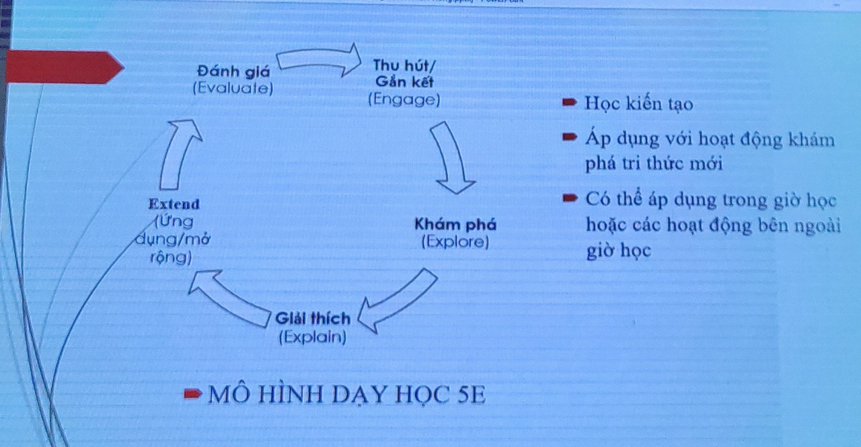

Slide 33
THỰC HÀNH: Các tổ xây dựng giáo án 5E với đề tài: Khám phá hoa đậu biếc
Độ tuổi: MG lớn

Slide 34
Đề tài: Khám phá màu sắc tự nhiên và tạo màu sắc trên các chất liệu
1. Các lĩnh vực hướng tới
* Các lĩnh vực của STEAM:
- Khoa học (S): Tính chất của một số loại rau, củ, qủa có màu; Sự đổi màu của một số nguyên liệu: Gạo, bột…
- Công nghệ (T): Sử dụng các công cụ phù hợp để khám phá về màu sắc; Kỹ thuật (nhào, xóc, vò, giã, miết, xay, lọc);
- Kỹ thuật(E): Quy trình thực hiện lấy màu tự nhiên từ các nguyên vật liệu
- Nghệ thuậ (A): Thưởng thức sản phẩm tạo ra và dùng nó để sáng tạo ra sản phẩm mới
- Toán học (M: Đo lường và sử dụng các công cụ để đo (đong, đo, đếm..)
* Các kỹ năng trong thế kỷ 21 (Tư duy phản biện, tư duy sáng tạo, giao tiếp, hợp tác)

Slide 35
2. Nguyên vật liệu
- Củ dền, củ nghệ, cà rốt, quả gấc, lá trà xanh, rau ngót, quả việt quất, quả dành dành.
- Bát, thìa, rây, cối, chày, máy xay, vải lọc
- Tạp dề, bột, gạo nếp, khuôn
- Nước lọc
3. Kiến thức GV cần biết
- Có một số loại rau/củ/quả cho ra nước có màu có thể nhuộm một số nguyên liệu
- Có nhiều cách lấy được màu sắc từ thiên nhiên như: vò, giã, xay, miết bằng thìa…
- Tạo ra những sản phẩm có màu sắc từ thiên nhiên (nhuộm giấy, vải, làm bánh, đồ xôi, pha đồ uống)
4. Câu hỏi quan trọng
- Những loại rau/củ/quả nào có thể cho ra nước có màu sắc?
- Làm thế nào để lấy được màu sắc từ các nguyên vật liệu trong tự nhiên?
- Dự đoán của trẻ: rau/củ/quả/lá…sẽ cho màu gì?
- Có thể làm gì với những màu tự nhiên đó?

Slide 36
5. Quy trình
B1. Thu hút
- Xem tranh ảnh/video các món ăn/đồ uống có màu sắc khác nhau
Hỏi trẻ/cho trẻ thảo luận: vì sao các món ăn lại có màu sắc như vậy?
- GV mang một số loại bánh/đồ uống có màu sắc khác nhau đến lớp, cho trẻ quan sát/gọi tên/thưởng thức/ mô tả những gì trẻ quan sát được (nhấn mạnh vào màu sắc của các món ăn/đồ uống).
B2. Khám phá
Nói với trẻ là trẻ sẽ lấy màu từ rau/củ/quả/lá trong tự nhiên
- Các nhóm sẽ nhận được các nguyên vật liệu khác nhau. Thảo luận xem làm cách nào để lấy được màu từ nguyên vật liệu đó (1 nhóm có lá trà xanh, rau ngót; 1 nhóm có củ dền, cà rốt; 1 nhóm có nghệ, quả dành dành; 1 nhóm có quả gấc và quả việt quất)
- Trẻ sẽ chọn các vật liệu phù hợp để có thể lấy được màu từ các loại rau/củ/quả/lá của nhóm mình
- Yêu cầu các nhóm thảo luận về thí nghiệm của mình
- Tiến hành thí nghiệm
- Quan sát, ghi chép

Slide 37
B3. Giải thích
- Mỗi nhóm chia sẻ về kết quả của nhóm mình
- Giáo viên sẽ giải thích: Một số rau/củ/quả/lá có thể cho các màu sắc tự nhiên, các màu sắc này rất an toàn, thường được dùng để tạo màu sắc cho các món ăn, đồ uống.
B4. Mở rộng
- Giáo viên giao cho mỗi nhóm thực hiện tạo màu sắc cho 1 món ăn như trộn bột mì/bột gạo để làm bánh (trộn bao nhiêu cốc bột/cố màu), xóc vào gạo để đồ xôi (bao nhiêu gạo/màu?), trộn với sữa chua/pha với siro để làm đồ uống.
- Thảo luận về kết quả đạt được của nhóm mình: bột/gạo/đồ uống có đổi màu không? Có màu sắc như thế nào? Nếu thêm màu vào bột thì màu của bánh sẽ như thế nào? Nếu làm chín thì liệu màu sắc có thay đổi không? Dự đoán màu của món ăn khi chín.
- Đồ, hấp, rán
- Thưởng thức

Slide 38
B5. Đánh giá
- Quan sát mức độ tham gia của trẻ
- Đánh giá khả năng hiểu biết và giao tiếp của trẻ
- Đánh giá việc ghi chép và chia sẻ của trẻ
- Quan sát và ghi nhận những sáng tạo của trẻ.

